Slide 1
Orientation 3EME
Réunion parents de 3eme 25 JANVIER 2022

Slide 2
Réunion orientation 3e
I)Quelques rappels sur le DNB et les points pour l’orientation II)Quelle Orientation après la 3eme ? III) L a procédure IV) Le calendrier

Slide 3
I-Quelques rappels sur le DNB et le calcul des points pour l’orientation

Slide 4
I )Rappels : DNB sur 800 pts
Pendant l’année Le Contrôle continu : 400 pts
Sur le socle commun (8 domaines).
10 points si le candidat obtient le niveau « Maîtrise insuffisante »
25 points s'il obtient le niveau « Maîtrise fragile »
40 points s'il obtient le niveau « Maîtrise satisfaisante »
50 points s'il obtient le niveau « Très bonne maîtrise »

Slide 5
Les 8 domaines de compétences évalués en contrôle continu
Domaine 1 Les langages pour penser et communiquer
D1-1 Langue française
D1-2 Langues vivantes étrangères ou régionales
D1-3 Langages mathématiques, scientifiques et informatiques
D1-4 Langages des Arts et du corps
Domaine 2 : Les méthodes et outils pour apprendre
Domaine 3 : La formation de la personne et du citoyen
Domaine 4 : Les systèmes naturels et les systèmes techniques
Domaine 5 : Les représentations du monde et de l’activité Humaine

Slide 6
Les épreuves terminales du DNB- sur 400pts
Un oral (sur 100pts)
Les écrits : quatre épreuves écrites (300pts)
Sujet choisi par l’élève su un E.P.I ou sur un parcours (avenir, citoyen, Education Artistique et culturelle).
Jury composé des professeurs du collège
Feuille distribuées aux élèves pour les consignes des oraux.
Mathématiques (2h) 100 pts
Français (3h) 100pts
Sciences (1h) 50 pts
Histoire-Géo enseignement moral et civique (2h) 50 pts
Les points obtenus servent pour l’obtention du DNB (socle) et pour l’orientation (socle + moyennes de l’année de 3e)
Dates du DNB 2020 : 30 juin et 1er juillet 2022

Slide 7
II-Quelle orientation après la 3eme?

Slide 8
II- Quelle orientation après la 3eme ?
2de pro ou C.A.P. scolaire dans un lycée pro
2de Générale et technologique
Classe de 3eme
2de pro ou C.A.P. en apprentissage. L’élève trouve un patron et est formé en C.F.A.

Slide 9
TROIS BACS TRES DIFFERENTS
Lycée Professionnel et apprentissage
Lycée Général et Technologique
LE BAC
PROFESSIONNEL
LE BAC
TECHNOLOGIQUE
LE BAC
GENERAL
Emploi ou poursuite d’études
Bac +2
(BTS, DUT)
Bac +3 et plus...
(études
plus longues possibles)
(études
plus courtes possibles)
(études en BTS possibles)

Slide 10
APRES LA 3e : les voies de formation
Etudes supérieures
longues (5-8 ans) ou courtes (2-3 ans)
Insertion professionnelle
Bac Général
Bac Technologique
Bac professionnel
Terminale
Générale
Terminale technologique
Terminale professionnelle
CAP
Première
Générale
Première technologique
Première professionnelle
2ème année
de CAP
Seconde générale et technologique
Seconde professionnelle
1ère année
de CAP
VOIE GENERALE ET TECHNOLOGIQUE
VOIE PROFESSIONNELLE
(En lycée prof. ou par alternance)
CLASSE DE 3ème

Slide 11
2de générale et technologique
Attention nouveautés 2019 ! Il n’y a plus d’enseignements d’exploration, les élèves ont tous le même tronc commun, ils peuvent choisir (ou pas! ) des OPTIONS en plus, mais ils sont affectés en priorité dans leur lycée de secteur.
Liste des enseignements optionnels par lycée

Slide 12
La SECONDE Générale et Technologique
(2de GT) : Tronc commun 26 h 30
Français 4h
Maths 4h
Physique- Chimie 3h
SVT : 1h30
LV1-LV2 :5h30
Histoire-Géo et E.M.C. 3h30
EPS : 2h
Sciences numériques et technologiques
1h30
S.E.S
1h30

Slide 13
un 1er enseignement (1 h 30) à choisir parmi :
Les Enseignements optionnels généraux un premier choix entre :
Langues et culture de l’antiquité (3h)
LV3 (3h)
Arts (arts plastiques, ciné-audio, danse histoire des arts, musique ou théâtre) (3h)
EPS (3h)
Arts du cirque (6h)
Ecologie-agronomie-territoires-développement durable (3h) en lycée agricole

Slide 14
Un second enseignement optionnel au choix dans le domaine technologique (1h30): un second choix entre :
Management et gestion
Santé et social
Biotechnologies
Sciences et laboratoire
Sciences de l’ingénieur
Création et innovation technologiques
Atelier artistique (72 heures annuelles)
Création et culture desing (6h)

Slide 15
LES BACS TECHNOLOGIQUES
BAC STMG
Sciences et Technologies du Management et de la Gestion
BAC STI2D*
Sciences et Technologies Industrielles et du développement durable
BAC STD2A
Sciences et Technologies du design et des arts appliqués
BAC ST2S
Sciences et Technologies de la Santé et du Social
BAC STL
Sciences et Technologies de Laboratoire
"
BAC STAV
Sciences et Technologies de l’Agronomie et du Vivant
BAC STHR
Hôtellerie (sélection sur dossier, voire entretien)
BAC
Technique de la Musique et de la Danse (sélection sur tests)
4 spécilités : "innovation technologique et éco-conception", "système d'information et numérique",
"énergies et développement durable", "architecture et construction".
t

Slide 16
La voie professionnelle : en lycée ou par apprentissage
Pour qui ?
Pour les élèves intéressés par un domaine professionnel (mécanique, bâtiment, commerce, social…)
Où?
Soit en Lycée professionnel à temps plein
Quels diplômes ?
Un Bac professionnel en 3 ans, CAP en 2 ans
Ou par apprentissage en CFA (Centre de Formation des Apprentis)
Notes:
16

Slide 17
LES PARCOURS EN VOIE PROFESSIONNELLE
en Lycée professionnel ou en apprentissage en CFA
BAC PRO
Terminale PRO
CAP
Première PRO
2ème année CAP
Seconde PRO
1ère année CAP
3ème
un enseignement professionnel périodes de formation en entreprise (environ 22 semaines sur les 3 ans de Bac pro, 12 à 16 semaines en CAP)
un enseignement général
Notes:
17
17

Slide 18
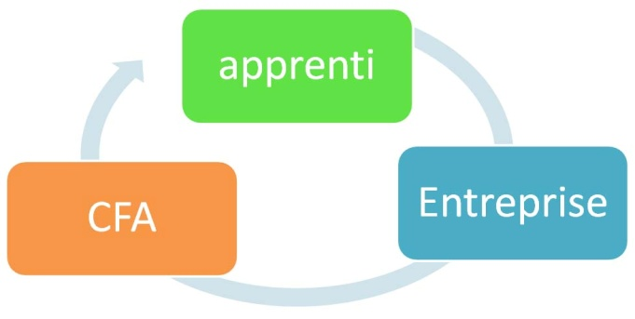
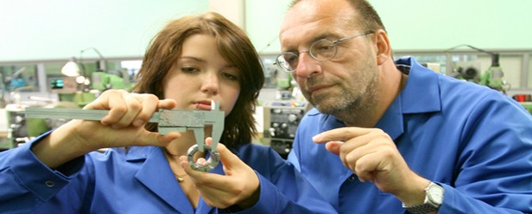
L’APPRENTISAGE
Il faut :
Il faut signer un contrat de travail entre
- Trouver un patron : démarche de l ’élève et de la famille
- Avoir 16 ans ou 15 ans à la sortie d ’une classe de 3ème
Salaire : de 25 à 75% du SMIC
Formation : 1/4 du temps au C.F.A., le reste du temps chez un patron
18

Slide 19
III- La PROCEDURE

Slide 20
Les nouveautés 2020-
L’utilisation des téléservices, les parents peuvent saisir en ligne les vœux pour l’orientation de leurs enfants ce sont les TELESERVICES ORIENTATION (TSO) au 2e et 3e trimestre
Plus de vœux sont possibles sur Affelnet (15 au lieu de 4) à saisir dans les TELESERVIVES AFFECTATION (TSA) au mois de mai (3e trimestre)
Les parents peuvent inscrire leurs enfants au lycée avec TSI Téléservices Inscriptions
Trois phases d’orientation (au lieu de 2). Fin juin, début juillet et septembre.

Slide 21
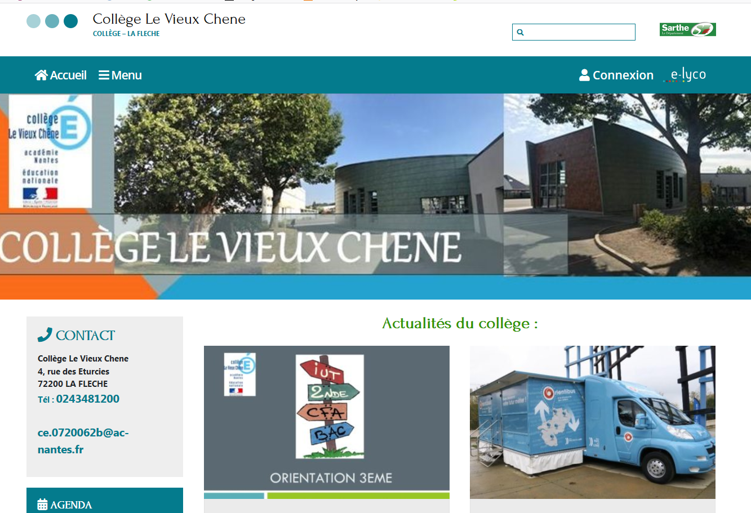
La saisie en ligne
Se connecter sur Elyco
Comment faire? Etape 1

Slide 22
La saisie en ligne
Comment faire : étape 2
Choisir l’onglet services académiques
Il est aussi possible d’accéder aux téléservices directement (sans passer par Elyco), à partir du lien suivant :
Téléservices : https://www.education.gouv.fr/cid140661/accedez-au-portail-scolarite-services-de-votre-academie.html

Slide 23
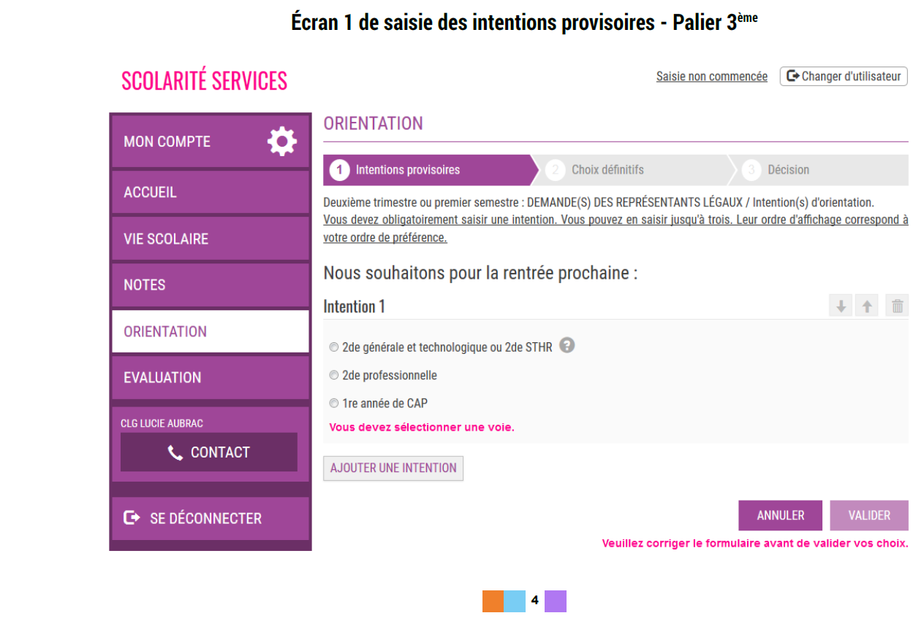
Les nouveautés 2020- La saisie en ligne
La page suivante s’affiche choisir, orientation
Comment faire : étape 3
Au 2eme trimestre : intentions provisoires, trois choix possibles, vous pouvez mettre les trois, les classer alors par ordre de préférence

Slide 24
La saisie en ligne
La page suivante s’affiche choisir, orientation
Comment faire : étape 4
Au 3eme trimestre : Choix définitifs fin mai trois choix possibles, vous pouvez mettre les trois, les classer alors par ordre de préférence (la date vous sera donnée ultérieurement).
La décision du conseil de classe sera renseignée après le conseil (début juin)

Slide 25
La saisie en ligne
Au mois de juin, vous pourrez alors faire vos choix d’établissements :
en 2de générale et technologique
ou en 2de professionnelle
ou les deux (si les deux ont été acceptés par le conseil de classe).
dans la limite de 15 vœux (10 dans l’académie-5 hors académie)
Les parents qui ont des difficultés à saisir en ligne pourront encore le faire en version papier (le collège saisira les vœux)

Slide 26
Exemple de vœux d’un élève
Pour un Bac pro Artisanat et métiers d'art option communication visuelle (très demandé-seulement deux formations dans le public dans l’académie, il est aussi possible de faire des vœux en privé),
Vœu 1-lycée professionnel Léonard de Vinci Mayenne (53)
vœu 2- lycée professionnel Les trois Rivières –Pontchâteau (44)
Vœu 3- lycée professionnel d’Arsonval (Joué les Tours)
SI L’ELEVE A OBTENU LE PASSAGE EN 2DE GENERALE, IL PEUT AUSSI ELARGIR SES VOEUX
Vœu 4 2de générale option arts plastiques Lycée Raphael Elizé sablé
Vœu 5 2de générale option arts plastiques Lycée Bellevue Le Mans
Vœux 6 2de générale option arts plastiques Lycée Renoir Angers
Vœux 7 2de générale lycée d’Estournelles de Constant

Slide 27
2de Générale et technologique
Si un élève souhaite faire une option qui n’existe pas dans le lycée de secteur : il doit faire une demande de dérogation pour un autre lycée, mais doit quand même mettre son lycée de secteur en dernier
Exemple : un élève du Vieux Chêne souhaite faire une seconde GT avec option « arts plastiques » (qui n’existe pas à La Flèche) peut demander :
en vœu 1 Le lycée Bellevue au Mans (dérogation)
vœu 2 Le lycée Malraux à Allonnes (dérogation)
vœu 3 Le Lycée Raphaël Elizé à Sablé (dérogation)
Vœu 4 – Lycée d’Estournelles de Constant La Flèche

Slide 28
Les 2de GT qui ne demandent pas de dérogation
Seules les 2des de l’enseignement agricole et la seconde création et culture design ne font pas l’objet d’une demande de dérogation

Slide 29
Les critères de dérogation

Slide 30
La voie professionnelle 2de pro ou C.A.P.
Il est conseillé de demander une affectation en Lycée professionnel même si l’élève a déjà trouvé un apprentissage (au cas où…), il sera toujours temps de renoncer à la place au lycée au mois d’Août.
L’élève a droit à 10 vœux dans l’académie de Nantes et 5 en dehors, il peut faire des vœux en voie générale et en voie professionnelle.
Attention, certaines séries professionnelles sont très demandées ! Exemple : « métiers de la vente et de la relation client »

Slide 31
La voie professionnelle 2de pro ou C.A.P
Si vous demandez une seconde professionnelle très demandée, il est important de la demander dans plusieurs établissements pour les autres vœux ou de faire des vœux de formation moins demandées…
Exemple : un élève du Vieux Chêne souhaite faire une seconde pro: « métiers de la relation clients »-
en vœu 1 « Métiers de la relation client » lycée d’Estournelles de Constant
vœu 2 « Métiers de la relation client » Lycée Raphaël Elizé à Sablé
vœu 3 « Métiers de la relation client » Lycée Maréchal de Hautecloque à Montval sur Loir
vœu 4 « Gestion administration » lycée d’Estournelles de Constant

Slide 32
IV- Le calendrier

Slide 33
Les grandes étapes en résumé

Slide 34
Les grandes étapes en résumé

Slide 35
Les grandes étapes en résumé

Slide 36
Les résultats/ les inscriptions
Fin juin (au moment du DNB), les résultats seront disponibles dans les établissements d’accueil et dans les établissements d’origine.
Les élèves doivent aller s’inscrire dans l’établissement où ils ont été affectés. (si ils ne s’inscrivent pas leur place sera donnée à un autre élève en liste d’attente).
1ère semaine de juillet : 2eme phase pour les élèves qui n’auraient pas eu de place
Fin Août : 3eme phase

Slide 37
En cas de doute…
Ne pas hésiter à contacter :
Les professeurs principaux de 3eme
La conseillère d’orientation Mme OLLIVIER
Le collège Tel : 02 43 48 12 00

